Slide 1




Введение в цифровые системы передачи данных

Slide 2
План лекции
Структура курса
Аналоговый и цифровой сигнал
Структура цифровой системы передачи данных
Основные математические формулы

Slide 3
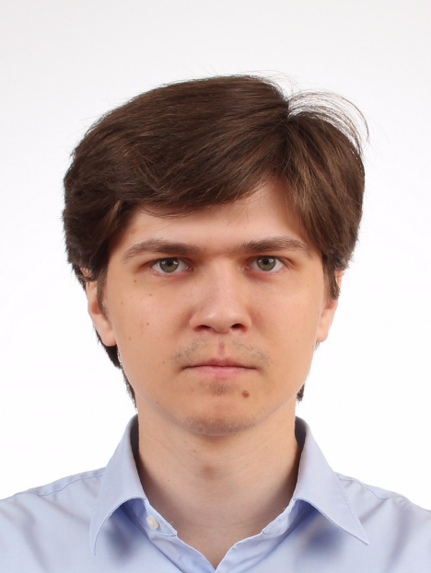
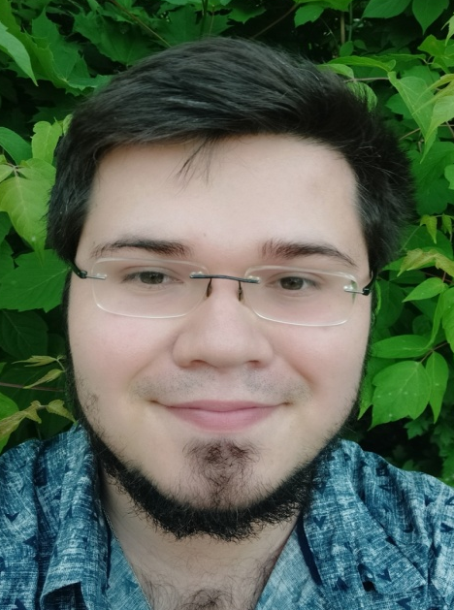
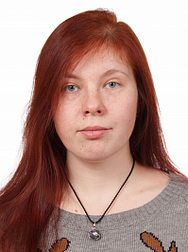
Ведущие курса
Антюфриева Любовь
antyufrieva@phystech.edu
Янситов Константин
iansitov.kk@phystech.edu
Сергеев Всеволод
Инженеры лаборатории мультимедийных систем и технологий и аспиранты 2-3 курса ФРКТ

Slide 4
Наши задачи
Подготовка высококлассных специалистов в области телекоммуникаций
Привлечение студентов в проектную деятельность
Привлечение сторонних компаний для совместных учебных/научных проектов
Актуализация РТ курсов

Slide 5
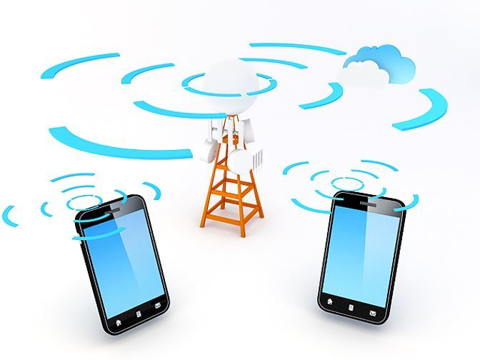
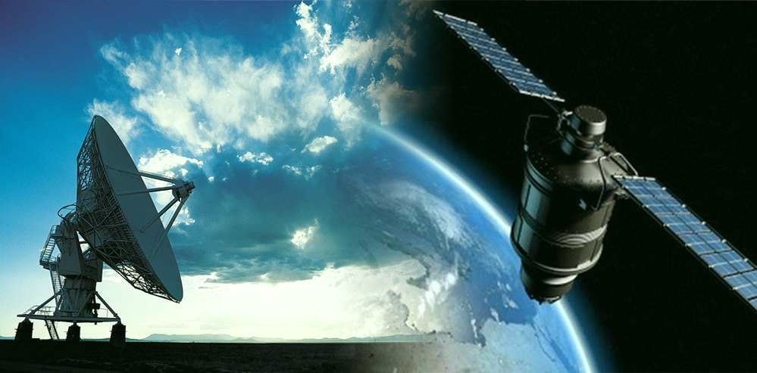
Цифровой сигнал
Одночастотный сигнал
Многочастотный сигнал (OFDM)

Slide 6
Эталонная модель OSI
7. Прикладной уровень | Доступ к сетевым службам
6. Уровень представления | Представление и шифрование данных
5. Сеансовый | Управление сеансом связи
4. Транспортный | Прямая связь между конечными пунктами и надёжность
3. Сетевой | Определение маршрута и логическая адресация
2. Канальный | Физическая адресация, помехоустойчивое кодирование
1. Физический | Работа со средой передачи, сигналами и двоичными данными
Э. Таненбаум, Д. Уэзеролл «Компьютерные сети», 5-е издание, 2012.

Slide 7
Цель дисциплины
формирование у студентов комплексного понимания функционирования системы передачи данных (на примере сигнала с одной несущей).
Задачи дисциплины
изучение основных принципов и алгоритмов цифровой системы передачи информации на основе сигнала с одной несущей частотой;
освоение студентами основных подходов и методов, применяемых в построении систем передачи данных;
разбор проблем реально возникающих при построении системы передачи данных и методов их решения.

Slide 8
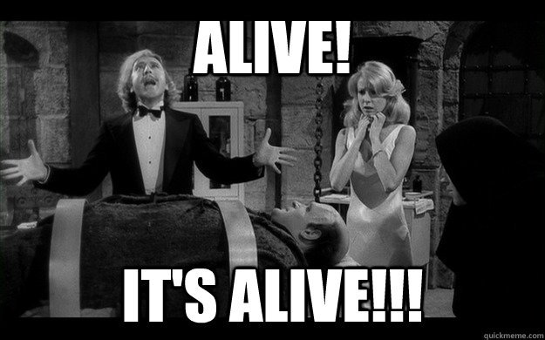

Slide 9
9 лекций и 8 практических заданий
Реализация алгоритма отображения бит на созвездие.
Реализация наложения на сигнал аддитивного белого гауссовского шума. Алгоритма расчета BER и MER.
Реализация обратного отображения точек созвездия. Жесткое и мягкое решение.
Реализация алгоритма канального кодирования.
Реализация алгоритма согласованной фильтрации.
Реализация алгоритма символьной синхронизации.
Реализация алгоритма кадровой синхронизации.
Реализация алгоритма восстановления несущей.

Slide 10
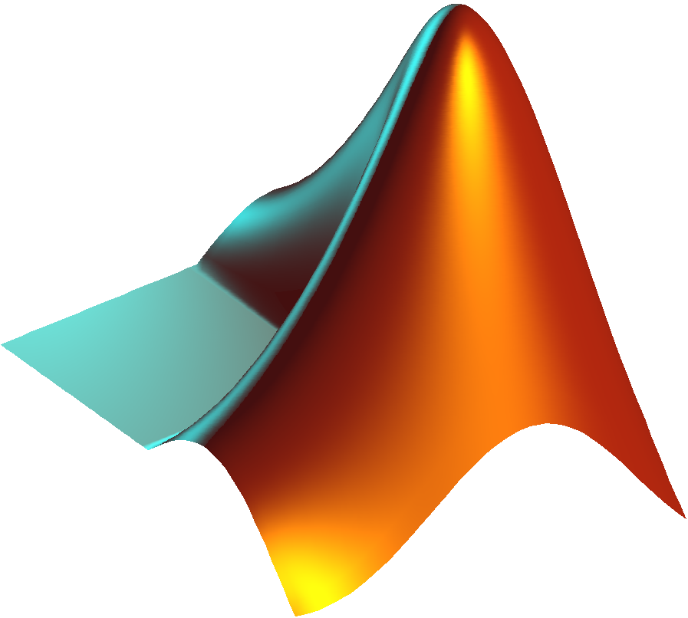
Используемые инструменты
MATLAB — это высокоуровневый язык и интерактивная среда для программирования, численных расчетов и визуализации результатов. С помощью MATLAB можно анализировать данные, разрабатывать алгоритмы, создавать модели и приложения

Slide 11
Аналоговый и цифровой сигнал
Аналоговый сигнал — сигнал, у которого каждый из представляющих параметров описывается функцией времени и непрерывным множеством возможных значений
Цифровой сигнал — сигнал, который можно представить в виде последовательности дискретных (цифровых) значений. По сути, цифровой сигнал – это последовательность нулей и единиц (есть напряжение/ нет напряжения).

Slide 12
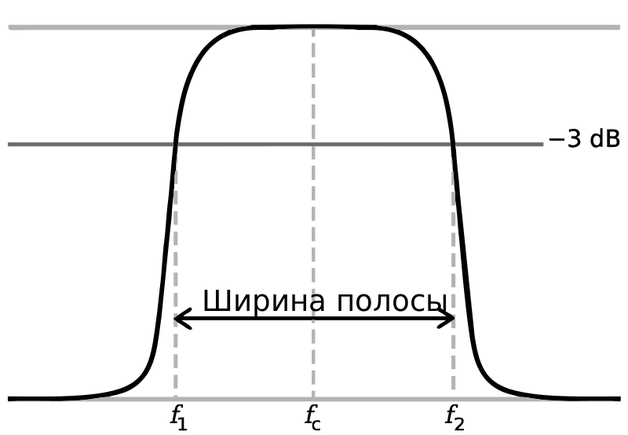
Спектр сигнала
Фурье преобразование

Slide 13
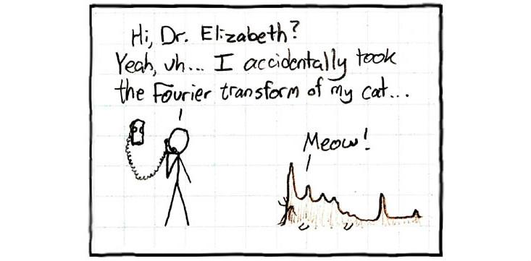

Slide 14
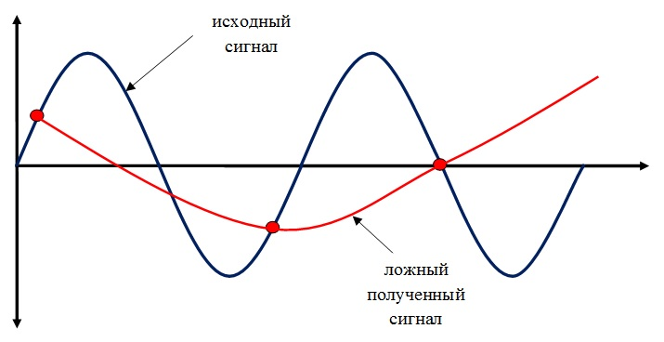

Терема отсчетов
(Котельникова, Найквиста - Шеннона)
Непрерывный сигнал $s(t)$ с ограниченным спектром возможно точно восстановить по отсчетам $s(kT)$, взятым через интервал $∆t= \frac{1}{2F}$, где F – верхняя граница частотного спектра сигнала.

Slide 15
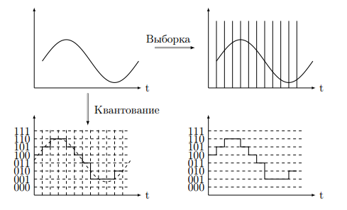
Аналого-цифровое преобразование

Slide 16
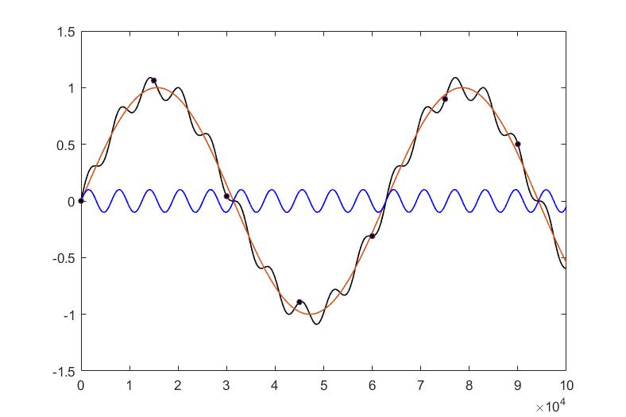
Дискретизация по времени. Влияние на сигнал высокочастотной помехи.

Slide 17
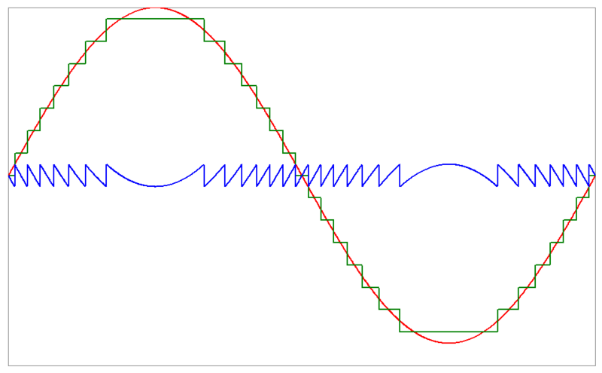
Квантование по амплитуде. Шум квантования

Slide 18
Аналоговый сигнал | Цифровой сигнал
портится при переписывании (накапливается шум) | можно переписывать без искажений
используются аналоговые усилители, усиливающие не только сигнал, но и искажения и не отфильтрованный шум | можно поставить цифровой ретранслятор, восстанавливающий «идеальный» сигнал для дальнейшей передачи
более подвержен искажению и шумам (бесконечное множество форм сигнала) | менее подвержен искажению и интерференции, менее подвержен шумам (конечное число состояний)
сигнал накапливает шумы при передачи, не возможно «идеальное» воспроизведение | возможна высокая точность восстановления сигнала (коррекция ошибок)
качество приема зависит от дистанции (чем ближе, тем выше отношение сигнала к шуму) | качество сигнала не зависит от дистанции, пороговое распространение: есть прием/нет приема (при падении отношения сигнал шум ниже порогового качество резко падает)
 | возможность шифрования и скрытности
 | вычислительная сложность (синхронизация, канальное кодирование)

Slide 19
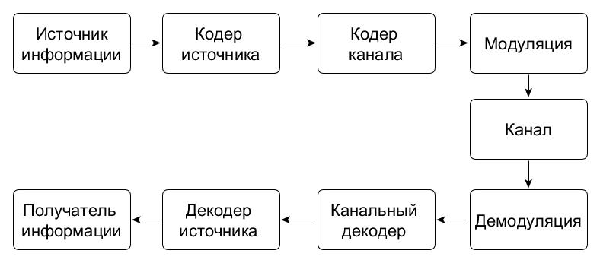
Структура цифровой системы передачи данных

Slide 20
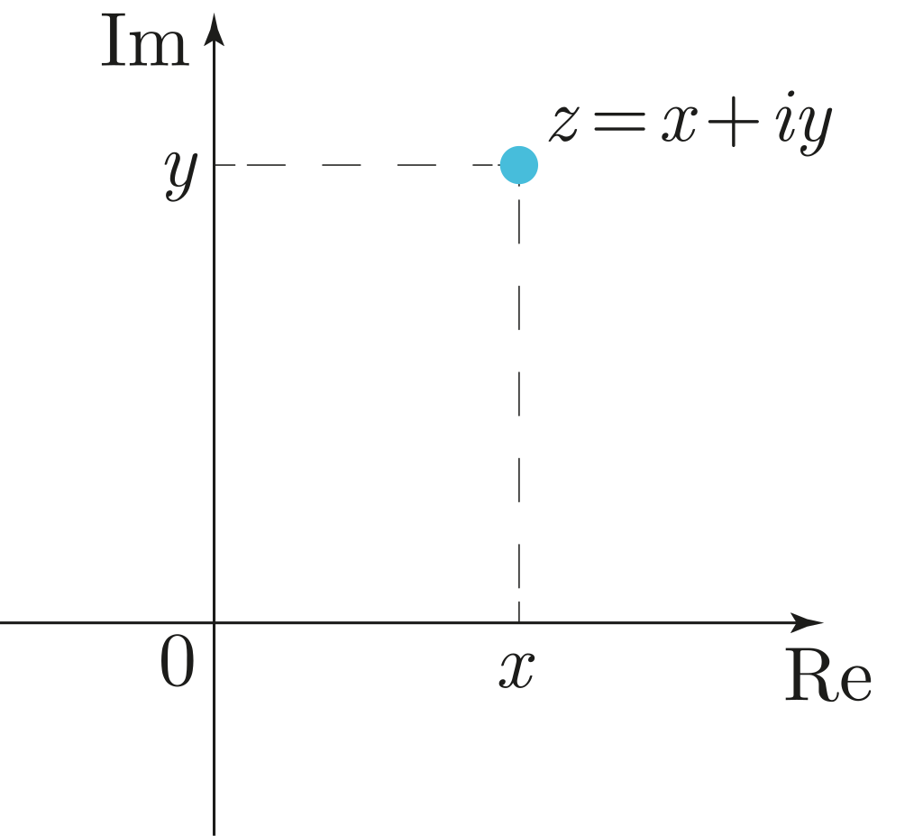
Что нужно знать?
Геометрическое представление
комплексного числа

Slide 21
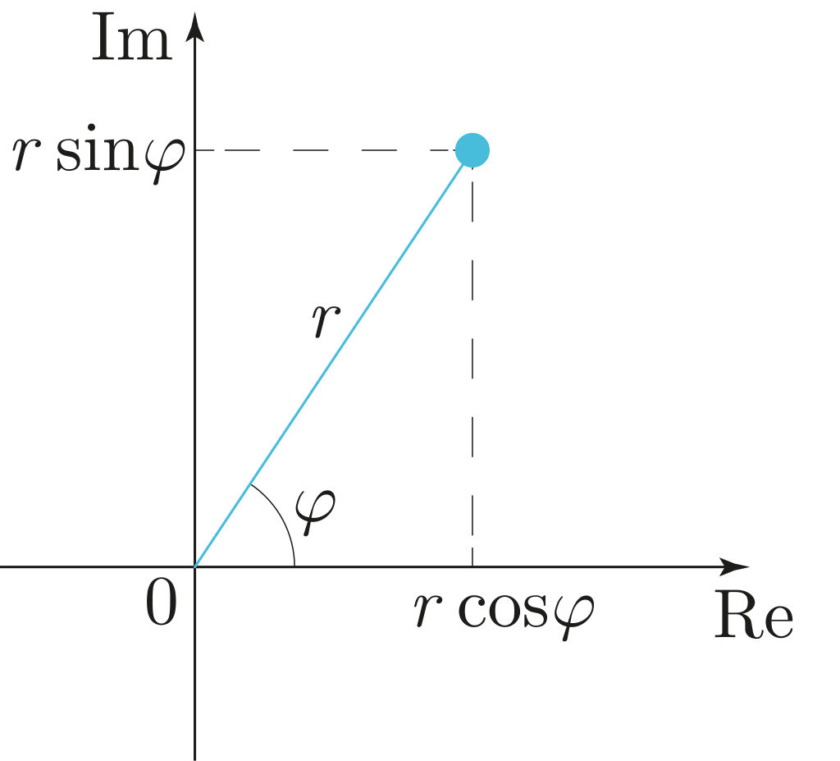



Что нужно знать?
Тригонометрическая форма комплексного числа:
Формула Эйлера:
Показательная форма комплексного
числа:
$$z=re^{iφ}$$

Slide 22
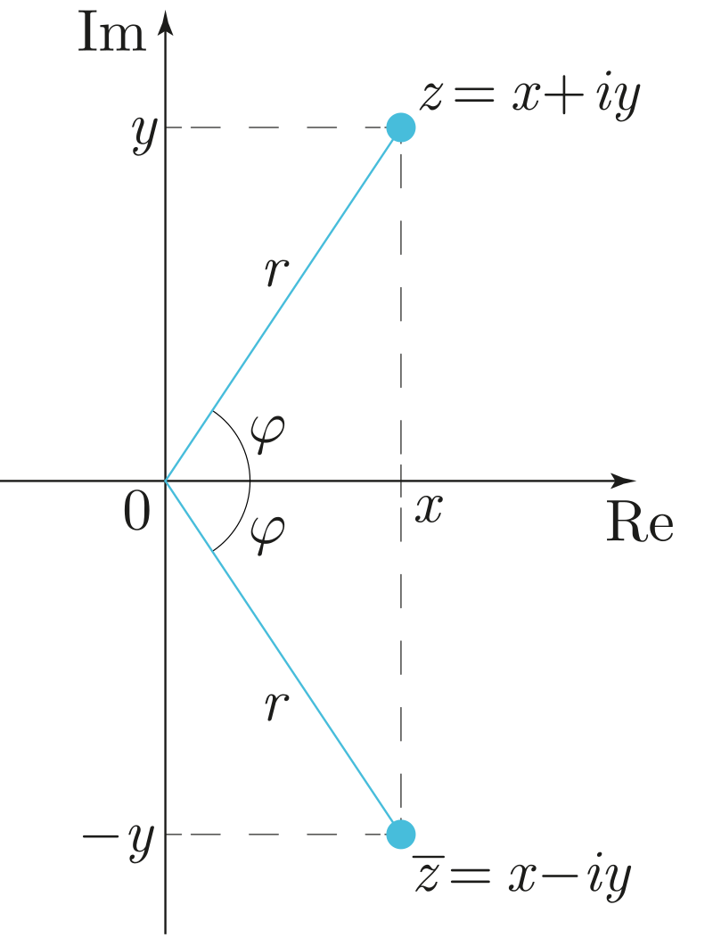

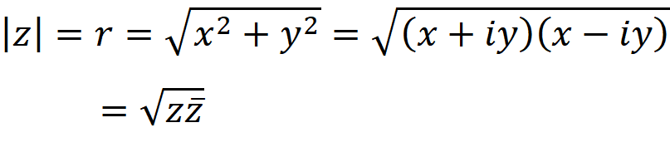
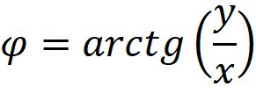
Что нужно знать?
Комплексное сопряжение:
Модуль:
Аргумент:

Slide 23
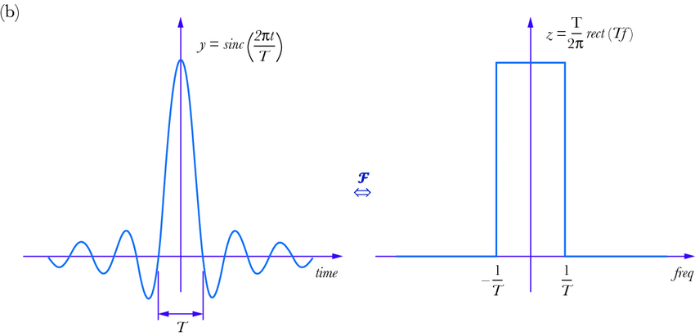
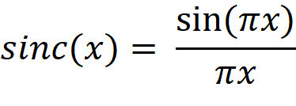
Что нужно знать?
Модуль:
Фурье преобразование

Slide 24
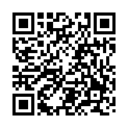
https://vk.me/join/AJQ1d2qRnxTrtjF4PuNUP5RT

Slide 25
Спасибо за внимание
Мы ждем вас в следующем занятии

